Slide 1
Ústav zdravotnických věd
Lékařské fakulty MU a FN Brno přednosta: prof. PhDr. Andrea Pokorná, PhD.
Záněty v gynekologii
BPZG0121 Ošetřovatelská péče v gynekologii - přednášky

Slide 2
Záněty v gynekologii
Rozdělení gynekologických zánětů
Dle lokalizace:
Zevní rodidla (vulvitida, kolpitida)
Vnitřní rodidla (cervicitida, metritida)
Zánět děložních přívěsků, vazů a pánevního peritonea
(PID = pelvic inflammatory disease)
Dle původce:
Viry, bakterie, kvasinky, protozoa

Slide 3
Záněty v gynekologii
Vulvitida
Výskyt:
Starší ženy s poškozením kůže (škrábaní, únik moči, pot u obézních, menstruační krev) Zevní rodidla (vulvitis, kolpitis)
Snížená odolnost pokožky (diabetes, hepatopatie, anémie)
Může probíhat současně se zánětlivým onemocněním pochvy
Etiologie :
Bakterie, kvasinky, viry

Slide 4
Záněty v gynekologii
Vulvitida
Klinický obraz :
Bakteriální : ohraničená (folikulitida, furunkl, absces) nebo neohraničená (flegmóna), oděrky, mokvající defekty či krusty
Mykotická : Bělavé povlaky, svědění
Virová : condylomata accuminata, herpes simplex genitalis

Slide 5
Záněty v gynekologii
Vulvitida
Diagnóza:
Na základě klinického obrazu, kultivace (bakteriální zánět)
Sérologie (virové infekce)
Konzilium dermatologa
Terapie: dle agens
Antimykotika/antibiotika lokálně / celkově
Dle symptomatologie analgetika, antihistaminika, kortikoidy
Chirurgická (v případě abscesů) incize / exstirpace

Slide 6
Záněty v gynekologii
Infekce herpes simplex
Etiologie: DNA virus Herpesviridae (HSV1 a HSV2)
Virus v latentním stadiu v nervových gangliích nositele, aktivace při oslabení, stresu, poruše imunity
Přenos kapénkovou infekcí i přímým kontaktem
Klinika:
Prodromy - zarudnutí, svědění 1-2dny před výsevem
Bolestivé puchýřky - papuly, vezikuly, pustuly, krusty
Terapie: Acyklovir 200mg tbl po 5x /den

Slide 7
Záněty v gynekologii
Condylomata accuminata
Etiologie: DNA viry Papillomaviridae, low risk 6, 11 , sexuálně přenosné
Klinika:
Exofytické výrůstky na kůži vulvy, hráze, perinea, perianálně, sliznici pochvy, cervixu a anální, můžou svědět, krvácet
Virus infikuje pouze buňky dlaždicového epitelu
Terapie:
Chemická : Podofylotoxin, kyselina trichlóroctová
Koagulační, chirurgická excize, laser

Slide 8
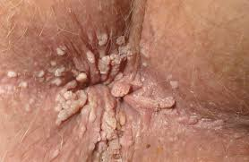
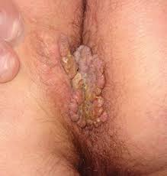
Záněty v gynekologii
Condylomata accuminata

Slide 9
Záněty v gynekologii
Kolpitida
Diagnostika poruch poševního prostředí :
1. mikroskopické vyšetření nativního nátěru
stěr na sklíčko, kapka FR, hodnotíme – množství Leu, epitelií, kokoidních a tyčkovitých mikroorganismů, event. diplokoků, pohyb živých organismů (trichomonády, mobilunci)
2. amin–test
jiné podložní sklo, smícháme s několika kapkami 10% KOH
Jsou-li přítomny biogenní aminy – zápach po rybách
překrýt krycím sklíčkem a pozorujeme mikroskopem. KOH rozpouští téměř všechny buněčné formy – neporušeny zůstanou pouze kvasinky

Slide 10
Záněty v gynekologii
Kolpitida
Diagnostika poruch poševního prostředí :
3 . měření poševního pH
papírkovou metodou, norma pH je 3–4,5
pH v rozmezí 4,5–5,5 svědčí pro bakteriální vaginózu
pH nad 5,5 signalizuje spíše bakteriální zánět či trichomoniázu
u kvasinkového zánětu pochvy pH nerozhoduje a bývá v rozmezí 4–9

Slide 11
Záněty v gynekologii
Bakteriální vaginóza
Definice:
částečná redukce až vymizení poševních laktobacilů a přemnožení aerobních a anaerobních bakterií
Častější u žen s IUD
Etiopatogeneza:
fakultativně anaerobní Gardnerella vaginalis
přemnožení jiných většinou anaerobních agens (Bacteroides, Mobiluncus (dříve Vibrio), peptostreptokoky )

Slide 12
Záněty v gynekologii
Bakteriální vaginóza
Klinika:
Hojný, vodnatý výtok, zápach zejména po pohlavním styku
Mírné svědění, pálení
Asymptomaticky – žádné známky zánětu, chybí i vodnatý výtok
Diagnóza: 2 ze 4 Amselových kritérií:
Charakteristický výtok
poševní pH v rozmezí 4,5–5,5
„klíčové“ buňky (clue cells) v mikroskopickém nálezu
pozitivní amin-test s uvolněním zapáchajících aminů

Slide 13
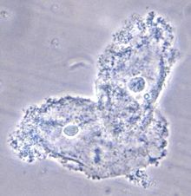
Záněty v gynekologii
Bakteriální vaginóza – clue cells

Slide 14
Záněty v gynekologii
Bakteriální vaginóza
Terapie:
U žen s klinickými obtížemi, v první polovině těhotenství, před vaginální nebo abdominální operací
Metronidazol 500mg vag. 7dní, klindamycin, nifurantel (Macmiror)
Stabilizace poševního ekosystému – lokální tablety s laktobacily
Léčba sexuálního partnera není nutná, bakterie u muže většinou neperzistují a nevyvolávají onemocnění
Komplikace :
Zánět dělohy, pooperačního pahýlu pochvy, močových cest i, PID
Rizikový faktor předčasného porodu – screening v graviditě

Slide 15
Záněty v gynekologii
Bakteriální kolpitis
Etiologie : streptokoky, stafylokoky, enterokoky a Escherichia coli
Klinický obraz:
smetanový či žlutý hojný hustý výtok, dyspareunie, zduření a zarudnutí poševní sliznice
Diagnóza:
akutní formy – snadná na podkladě klinického obrazu
původce přesně určí pouze kultivační vyšetření
Léčba:
aplikace chemoterapeutik nebo antibiotik lokálně či celkově

Slide 16
Záněty v gynekologii
Trichomoniáza
Etiologie : Trichomonas vaginalis (bičenka poševní)
Přenášený pohlavním stykem, nutná léčba sexuálního partnera
Přežívá krátko ve vlhkém prostředí - bazén, koupaliště
Klinický obraz :
50 % žen asymptomatických
Pěnivý, páchnoucí, žlutozelený výtok
zduřelá a zarudlá sliznice pochvy, "jahodový cervix", svědění
chronické stadium – asymptomatické

Slide 17
Záněty v gynekologii
Trichomoniáza
Diagnostika:
KOH - pozitivní amin-test s uvolněním zapáchajících aminů
PH míň než 4,5
V mikroskopickém obrazu : pohyblivý prvok
Léčba:
Metronidazol 500mg tbl po á 12hod / 10 dní

Slide 18
Záněty v gynekologii
Mykotická kolpitis
Etiologie: Candida albicans, C. tropicalis, C. glabrata
podmíněně patogenní, při oslabení organizmu průnik infekčních hyf do epitelu, v estrogenizovaném prostředí se jí daří lépe
Rizikové faktory :
těhotenství (III. trimestr)
Diabetes mellitus, zvýšený příjem sacharidů v dietě
ATB terapie, kortikoidy, estrogeny
Syntetické prádlo, zvýšená frekvence pohlavních styků

Slide 19
Záněty v gynekologii
Mykotická kolpitis
Klinický obraz
výrazné svědění, pálení vulvy
výtok (typický tvarohovitý, někdy vodnatý, bez zápachu)
poševní sliznice zarudlá a zduřelá
Současně často i na vulvě – vulvovaginitida
Do endocervikálního kanálu a dělohy se infekce většinou nešíří

Slide 20
Záněty v gynekologii
Mykotická kolpitis
Diagnostika:
mikroskopický průkaz kvasinek
kultivační vyšetření u recidiv
u recidiv – nutné vyloučení diabetu
pH v normě, KOH negativní
Terapie:
Azolová antimykotika - lokálně (Clotrimazol) nebo celkově
Úspěšnost léčby je více než 90%

Slide 21
Záněty v gynekologii
Cervicitida
Etiologie:
Chlamydia trachomatis, smíšená bakteriální flóra, genitální mykoplasmata a Neisseria gonorrhoea
Chlamydie - STD
Klinika:
asymptomaticky – 30–50 % případů
výtok, tupá bolest za sponou a v kříži, výjimečně horečka
chronické formy – dysmenorrhoea, dyspareunie, sterilita
u mužů – uretritida, často bezpříznakově, trvalý rezervoár infekce

Slide 22
Záněty v gynekologii
Cervicitida
Diagnóza:
aerobní a anaerobní kultivace materiálu z hrdla děložního
přímý průkaz antigenů chlamydií – RIA, ELISA, PCR
Sérologie – nepřesná, často zbytečná
musíme vyloučit maligní onemocnění (kolposkopie, cytologie, biopsie)
Léčba: dostatečně agresivní a dostatečně dlouhá
Pokud možno podle výsledků citlivosti, vždy celkově
Azitromycin 1000mg po jednorázově (chlamydie)
Doxycyklin 200mg á12hod 7dní (chlamydie, neiserie)

Slide 23
Záněty v gynekologii
Endometritida
Etiologie:
Ascendentně - děložní hrdlo
instrumentální gynekologické zákroky (RCUI, HSG, zavedení IUD)
Přenos z vejcovodu do dělohy (méně častý)
Etiologie:
podobně jako u cervicitidy, smíšená aerobně-anaerobní flóra
neisserie nebo chlamydie, vzácně M. tuberculosis
Klinický obraz:
akutní fáze: bolest v podbřišku, špinění až krvácení, výtok
chronická forma: hypermenorhoea, pelvalgie, malátnost, výtok není

Slide 24
Záněty v gynekologii
Endometritida
Diagnóza:
Příznaky a gynekologické vyšetření (bolestivost, zvětšení dělohy)
kultivace z hrdla nebo z dutiny děložní
Zánětlivé markery (CRP, leukocyty, FW)
Cytologie (při přítomnosti IUD) – aktinomykotické drúzy
Nutné vyloučit karcinom – biopsie endometria (kyretáž) v ATB cloně
Léčba:
Jako PID – širokospektrá antibiotika, vysoké dávky
symptomatická terapie (analgetika, klidový režim)

Slide 25
Záněty v gynekologii
Pelvic inflammatory disease PID
4 stupně závažnosti:
zánět vejcovodu nebo vaječníku (salpingitis, oophoritis)
tuboovariální komplex (absces)
tuboovariální flegmóna + pelveoperitonitis circumscripta
peritonitis diffusa
Šíření: ascendentní infekce z dělohy nebo přestupem z okolí (apendix)
Endogenní cestou (lymfogenně či hematogenně)
Salpingitis – hydrosalpinx, sactosalpinx, pyosalpinx, haematosalpinx – oophoritis až pyovarium – perioophoritis – adnexitis – tumor adnexorum inflammatorius – abscessus tuboovarialis – pelveoperitonitis circumscripta či diffuza – abscessus cavi Douglasi – frozen pelvis

Slide 26
Záněty v gynekologii
PID
Klinický obraz : velmi variabilní
Akutní – až 39% asymptomatický průběh, bolest v podbřišku (často na obou stranách), poševní výtok, polakisurie, horečka, schvácenost, nauzea či zvracení, průjem, tenezmy , cervicitida, zánětlivý výpotek v malé pánvi
Subakutní – únavnost a pobolívání v podbřišku
Chronický – dyspareunie, poruchy menstruačního cyklu, pelvalgie

Slide 27
Záněty v gynekologii
PID
Etiologie :
Ch. trachomatis, N.gonorrhoeae, E.coli, mycoplasmata, ureaplasmata, stafylokoky, streptokoky, bakteroidy, peptostreptokoky
Rizikové faktory :
onemocnění žen ve fertilním věku, STD 80 %, opakované instrumentální gynekologické zákroky (dilatace cervixu, separovaná abraze, revize dutiny děložní, hysteroskopie a pod.)

Slide 28
Záněty v gynekologii
Diagnostický algoritmus PID
gynekologické vyšetření: výtok, palpační bolestivost dělohy, adnex, resistence, peritoneální příznaky
Laboratoř: CRP, leukocytóza, FW
Mikrobiologické vyšetření – kultivace hrdlo (chlamydie, gonorrhoea) pochva, moč, endometriální biopsie
IUD – v ATB cloně extrakce, cytologické vyšetření
Sepse – hemokultura, kompenzace vnitřního prostředí
Diagnostická LSK – u chronických forem

Slide 29
Záněty v gynekologii
Diagnostický algoritmus PID
Diagnostiká laparoskopie:
přímá vizualizace vejcovodů, vaječníků a orgánů malé pánve
diferenciální diagnostika – appendicitida, ruptura ovariální cysty endometrióza, GEU, torze adnex
aseptický odběr peritoneální tekutiny nebo tkáně na bakteriologické vyšetření
Ultrazvukové vyšetření:
při pokročilejších stádiích zánětu, tuboovariální absces, počínající pelveoperitonitis

Slide 30
Záněty v gynekologii
Léčba PID
Antimikrobiální léčba:
cílená antibiotická léčba po kultivační verifikaci infekčního agens
ambulantně nebo za hospitalizace ( dle klinického a laboratorního obrazu)
Chirurgická léčba :
po vyčerpání konzervativní léčby
urgentní chirurgická intervence - tuboovariální absces hnisavá pelveoperitonitis
odstranění hnisavého ložiska (salpingectomie a pod.)
drenáž Douglasova prostoru vaginální cestou - pooperačně antibiotická léčba dle citlivosti
Adjuvantní léčba (kortikoidy, NSA, diatermie, balneoterapie)

Slide 31
Záněty v gynekologii
Léčba PID
Léčba:
podání širokospektrých antibiotik, v kombinaci – většinou parenterálně
ATB citlivá na aerobní mikroby (grampozitivní i gramnegativní)
doxycyklin – 100 mg á 12 hod. po.
azitromycin – 500 mg á 24 hod. po.
gentamicin – 80mg á 8 hod im.
ofloxacin či pefloxacin – 400mg á 12 hod. iv.
amoxicilin+klavulanát (Augmentin) – 1,2 g á 8 hod. iv.
ampicilin+sulbactam (Unasyn) – 1,5g á 8 hod. Iv.
ATB citlivá na anaerobní mikroby
metronidazol či ornidazol – 500 mg á 8 hod. iv.

Slide 32
Záněty v gynekologii
Komplikace PID
Akutní komplikace:
Perihepatitis (4 - 28 %) - v laparoskopickém obraze
FITZ-HUGH-CURTIS sy. - původce kapavka / chlamydie
Akutní peritonitis a septický šok - ruptura tuboovariálního abscesu - mortalita 6 - 15 % - radikální chirurgická léčba z vitální indikace (80 %)
Periappendicitis (2 - 10 %) - ascenze infekce z malé pánve nebo lymfatická cesta

Slide 33
Záněty v gynekologii
Komplikace PID
Chronické a pozdní následky:
Chronická pelvalgie (5 %)
Tubární faktor sterility (14 - 38 %)
Graviditas extrauterina (tubární) (10 - 30 %)

Slide 34
Záněty v gynekologii
Aktinomykóza
Etiologie: Actinomyces israeli
V těle se tvoří drůzy (útvar v pánvi plný aktinomycet)
Častá při IUD
Terapie
Extrakce IUD, ATB terapie megadávky penicilínu (0,8–2,4 MIU/den)
Laparotomie (evakuace hnisu, výplachy a drenáž)
u případů nereagujících na ATB terapii
při residuálním palpačním nálezu po ATB léčbě
při známkach peritonitis

Slide 35
Záněty v gynekologii
Kapavka – gonorrhoea
STD (sexualy transmited diseases)
Etiologie: Neisseria gonorrhoae, (Gonococcus ruber)
Postihuje jednovrstevný cylindrický epitel
Příznaky: v akutním stadiu výtok, chronická minimální symptomy, riziko pelveoperitonitidy
Diagnostika: kultivace, stěry
Terapie:
Hlášení dermatovenerologie!!
Antibiotika

Slide 36
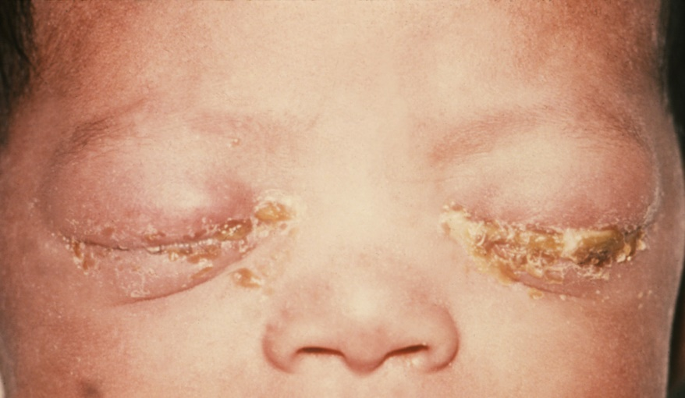
Záněty v gynekologii
Kapavka – gonorrhoea
STD (sexualy transmited diseases)
Keratokonjunktivitis novorozenců – riziko slepoty!
Prevence: crédeizace – Ophtalmoseptonex po porodu

Slide 37
Záněty v gynekologii
Syfilis – příjice, lues
STD (sexualy transmited diseases)
Etiologie: Treponema pallidum, (Spirocheta)
Příznaky dle stadií
Primární stadium – ulcus durum a lymfadenopatie
Sekundární – condylomata lata, exanthemy
Latentní - asymtomatické
Terciární - gumata, neurosyfilis, kardiovaskulární syfilis
Vrozená syfilis
Diagnostika: serologie
Terapie: dermatovenerologie!!
Antibiotika

Slide 38
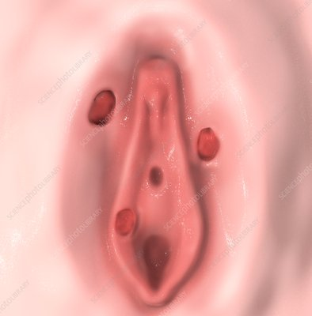
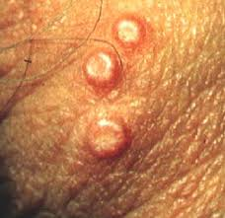
Záněty v gynekologii
Syfilis – příjice, lues
STD (sexualy transmited diseases)
Ulcus durum
Condylomata lata

Slide 39
Závěr
Zánětlivá onemocnění patří k častým gynekologickým patologiím.

